Slide 1
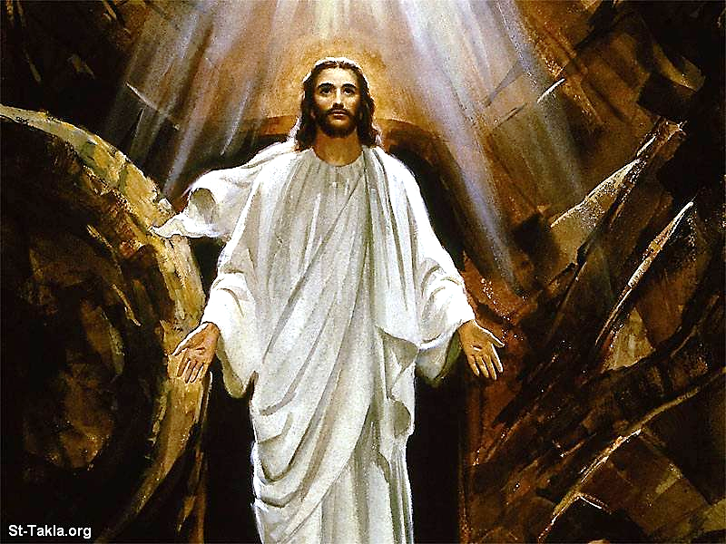


Primavera de 2014/Tema 2: Preguntas que hizo Jesús
“¿Ver o Reconocer?”
20 de abril de 2014
(Juan 20:1-18)
Iglesia Bíblica Bautista de Aguadilla
Estudios Bíblicos Lifeway ®

Slide 2
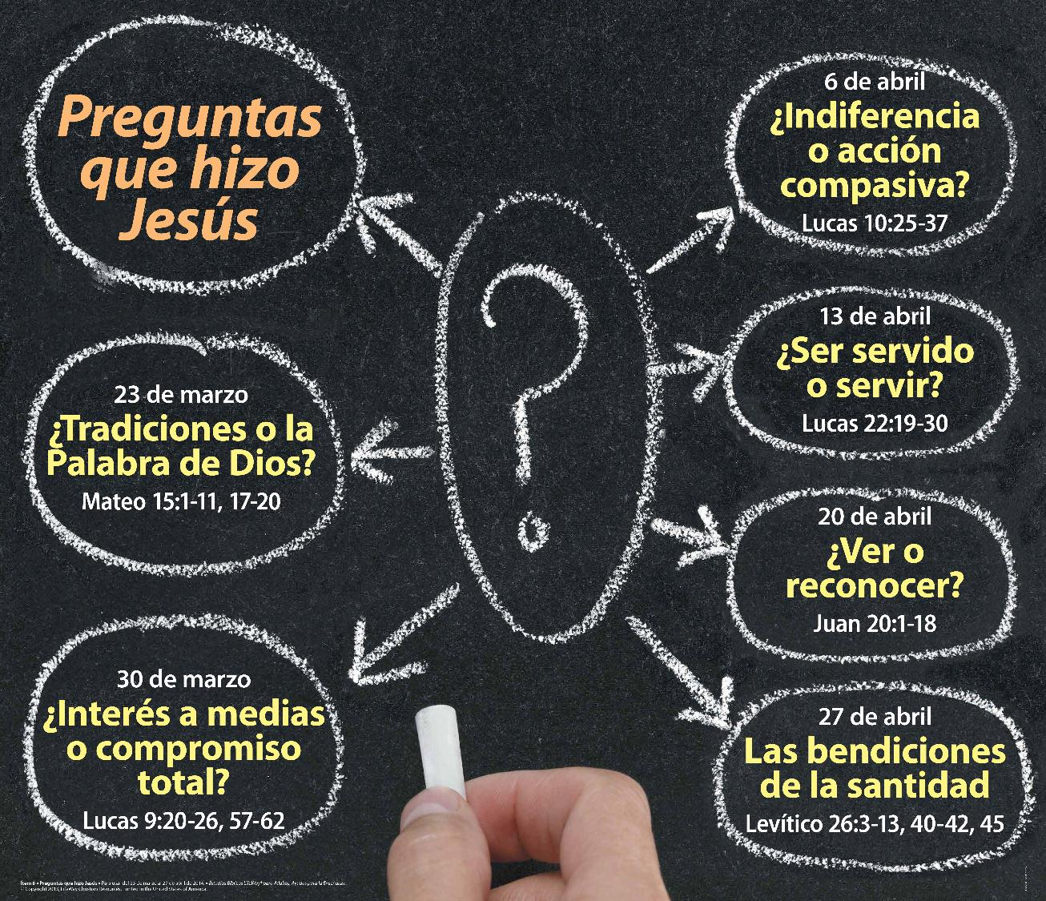

Slide 3

Tema General
Reconocer al Señor resucitado y creer en Él transforma nuestra vida.

Slide 4
Bosquejo de Estudio
Busque a Jesús (Juan 20.1-4)
Examine las evidencias (Juan 20.5-10)
Responda a Jesús (Juan 20.11-18)

Slide 5

Texto Clave
“Entonces entró también el otro discípulo, que había venido primero al sepulcro; y vio, y creyó. Porque aún no habían entendido la Escritura, que era necesario que él resucitase de los muertos.” (Juan 20.8–9, RVR60)

Slide 6
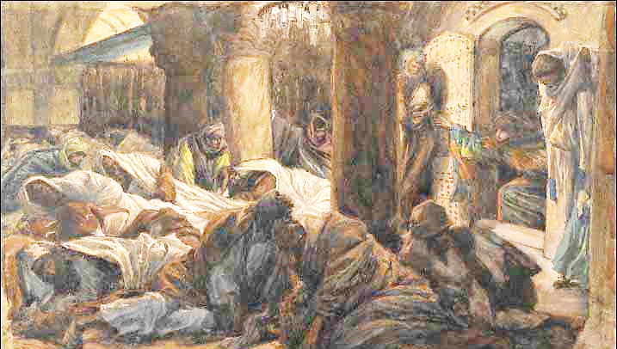
Busque a Jesús (Juan 20.1-4)

Slide 7
Busque a Jesús (Juan 20.1-4)
“El primer día de la semana, María Magdalena fue de mañana, siendo aún oscuro, al sepulcro; y vio quitada la piedra del sepulcro. Entonces corrió, y fue a Simón Pedro y al otro discípulo, aquel al que amaba Jesús, y les dijo: Se han llevado del sepulcro al Señor, y no sabemos dónde le han puesto...”

Slide 8
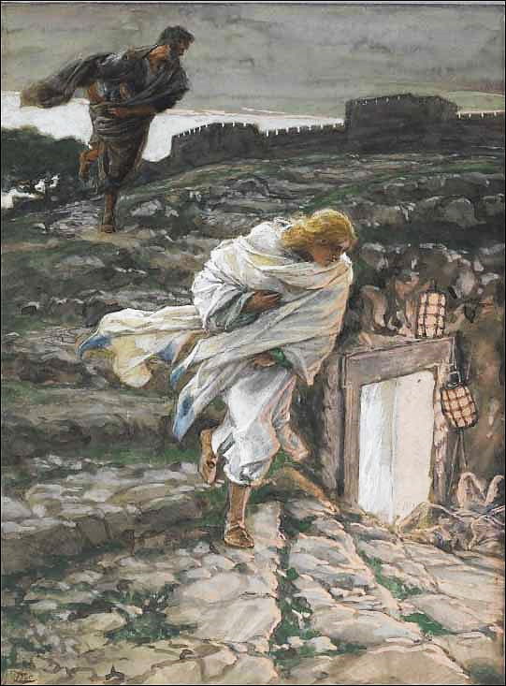
Busque a Jesús (Juan 20.1-4)
“...Y salieron Pedro y el otro discípulo, y fueron al sepulcro. Corrían los dos juntos; pero el otro discípulo corrió más aprisa que Pedro, y llegó primero al sepulcro.”

Slide 9
Preguntas
¿Qué descubrió María Magdalena al acercarse a la tumba? ¿Qué pensó?
¿A quién se lo contó María? ¿Qué podemos deducir acerca de lo que María Magdalena pensó del liderazgo de Pedro y Juan?
¿A quién debe decirle usted que la tumba está vacía?
¿Quién fue el primero en examinar la tumba de Jesús?

Slide 10
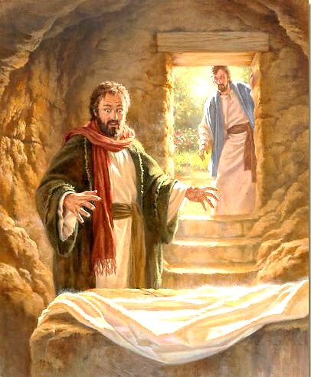
Examine las evidencias (Juan 20.5-10)

Slide 11
Examine las evidencias (Juan 20.5-10)
“Y bajándose a mirar, vio los lienzos puestos allí, pero no entró. Luego llegó Simón Pedro tras él, y entró en el sepulcro, y vio los lienzos puestos allí, y el sudario, que había estado sobre la cabeza de Jesús, no puesto con los lienzos, sino enrollado en un lugar aparte...”

Slide 12
Examine las evidencias (Juan 20.5-10)
“...Entonces entró también el otro discípulo, que había venido primero al sepulcro; y vio, y creyó. Porque aún no habían entendido la Escritura, que era necesario que él resucitase de los muertos. Y volvieron los discípulos a los suyos.”

Slide 13
Preguntas
¿Cuál fue la reacción de Juan al entrar en la tumba?
¿Qué les faltaba comprender a Pedro y Juan después de mirar dentro de la tumba?
¿Por qué es tan importante que sepamos que la tumba estaba vacía?
¿En qué sentidos creer en el Señor resucitado le ha cambiado a usted la vida?

Slide 14
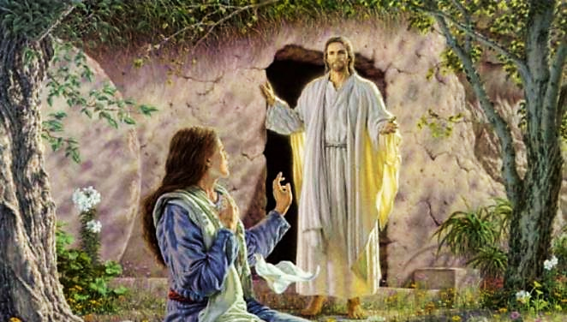
Responda a Jesús (Juan 20.11-18)

Slide 15
Responda a Jesús (Juan 20.11-18)
“Pero María estaba fuera llorando junto al sepulcro; y mientras lloraba, se inclinó para mirar dentro del sepulcro; y vio a dos ángeles con vestiduras blancas, que estaban sentados el uno a la cabecera, y el otro a los pies, donde el cuerpo de Jesús había sido puesto. Y le dijeron: Mujer, ¿por qué lloras? Les dijo: Porque se han llevado a mi Señor, y no sé dónde le han puesto...”

Slide 16
Responda a Jesús (Juan 20.11-18)
“...Cuando había dicho esto, se volvió, y vio a Jesús que estaba allí; mas no sabía que era Jesús. Jesús le dijo: Mujer, ¿por qué lloras? ¿A quién buscas? Ella, pensando que era el hortelano, le dijo: Señor, si tú lo has llevado, dime dónde lo has puesto, y yo lo llevaré. Jesús le dijo: ¡María! Volviéndose ella, le dijo: ¡Raboni! (que quiere decir, Maestro)...”

Slide 17
Responda a Jesús (Juan 20.11-18)
“…Jesús le dijo: No me toques, porque aún no he subido a mi Padre; mas ve a mis hermanos, y diles: Subo a mi Padre y a vuestro Padre, a mi Dios y a vuestro Dios. Fue entonces María Magdalena para dar a los discípulos las nuevas de que había visto al Señor, y que él le había dicho estas cosas.”

Slide 18
Preguntas
¿Qué hizo María Magdalena cuando Pedro y Juan salieron de la tumba?
¿Qué le preguntaron los ángeles a María Magdalena?
¿Por qué es importante contarles a otros lo que usted ha visto y oído acerca de la resurrección de Jesús?

Slide 19
Aplicaciones
Debemos reconocer al Señor resucitado y creer en Él para que nuestras vidas sean transformadas.
No todos saben lo que están buscando, los creyentes pueden ayudar a las personas perdidas a encontrar lo que necesitan.
Las Escrituras dan un testimonio poderoso de que Jesús iba a morir y resucitar, son nuestra mejor evidencia de la resurrección.

Slide 20

Recursos
  Carson, D.A. et al. Nuevo comentario Bı́blico: Siglo veintiuno. electronic ed. Miami: Sociedades Bı́blicas Unidas, 2000.
  Fernández, Óscar J. et al. Eds. Estudios Bíblicos Lifeway para Adultos. Vol. 13, Núm. 3. Nashville, TN: Lifeway Church Resources, 2013. 83-92.
Henry, Matthew, y Francisco Lacueva. Comentario Bı́blico de Matthew Henry. Barcelona: Editorial CLIE, 1999.
  MacDonald, William. Comentario Bφblico de William MacDonald: Antiguo Testamento y Nuevo Testamento. Viladecavalls (Barcelona), Espa±a: Editorial CLIE, 2004.
Reina Valera Revisada (1960). Miami: Sociedades Bíblicas Unidas, 1998.
http://blog.lifeway.com/eblifewayadultos/
http://www.dsmedia.org/resources/illustrations/sweet-publishing/ (imágenes bíblicas).
http://st-takla.org/Gallery/Bible/Illustrations/Bible-Slides/OT/Jeremiah.html (imágenes bíblicas).

Slide 21
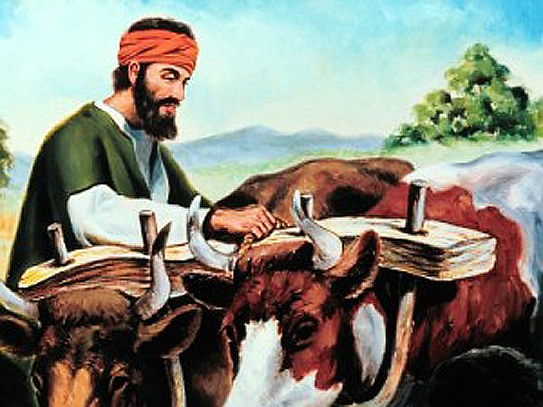
Próximo Estudio Dominical
Primavera de 2014/Tema 2: Preguntas que hizo Jesús
“Las bendiciones de la santidad”
27 de abril de 2014
Leer y meditar en:
(Levítico 26:3-13, 40-42, 45)

Slide 22


